Slide 1
碰撞检测

Slide 2
简介
碰撞检测(collision detection)很重要
在这一课题上人们做了大量的研究工作
对碰撞反应关注较少,却很重视碰撞检测
碰撞检测的效率决定了游戏运行的效率
在仿真中，几乎每步都需要进行碰撞检测
系统代价随着场景的复杂性而急剧增加
有必要将碰撞检测单独列为一章

Slide 3
碰撞检测的应用
尽管很多理论致力于N个独立运动物体的问题，但游戏和虚拟显示中最常见的情况仍然是一个或一些在静态环境中运动的物体：
以下这些情况一般由碰撞检测描述：
检测两个物体之间的碰撞
检测碰撞发生和连接点的精确度
检测碰撞连接点和对碰撞响应建模
前两个是几何操作，第三个需要动态模型

Slide 4
方法分类
广义/狭义二阶段算法
单阶段方法
Notes:
无论我们是否尝试早期的和简单的测试来消除尽可能多的物体，都可以使用测试方法来对这个领域做简单分类
。

Slide 5
广义/狭义二阶段算法
广义阶段（选出不可能碰撞的物体对）
广义阶段能使用下列的某一项或多项组合：
游戏规则或场景
世界空间划分
局部空间划分
包围体(球体、AABB和OBB)和包围体层次
狭义阶段（应用精确的碰撞检测）
多面体/多面体测试
Lin-Canny最近物体物貌跟踪
分割平面

Slide 6
广义/狭义二阶段算法
用于任意阶段的方法
包围体层次结构
局部空间的空间划分
Z缓冲

Slide 7
单阶段方法
在整个处理过程中使用单一的划分方法
比如Hubbard球树
使用通用的BSP树划分方案
既用于渲染又用于碰撞检测

Slide 8
策略
所有具有实时性能的算法都使用以下一个或几个策略：
挖掘利用时间/空间的相关性
物体总是趋向于在一帧到另一帧的动画中占据相同的空间区域
预计算
预计算和非实时计算总是不可或缺的
这在实时图形学系统中有很长的历史
空间划分和包围体包含了一定程度的预计算

Slide 9
说明
我们仅仅考虑凸多面体的有关算法
非凸多面体的处理并不常见，并且可以将物体切分成多个凸多面体来克服
许多处理通常情况的算法使用了广义/狭义阶段策略
包围体或其他划分方案，如空间划分，用来剔除那些不会发生碰撞的物体对
紧接着进行狭义阶段的计算来确定未被剔除的物体对的碰撞，并在某个精度下找到碰撞点

Slide 10
剔除策略
剔除策略在复杂场景的实时渲染中很重要
视见约束体筛选过程将约束体以外的物体或场景清除出渲染流水线
这与碰撞检测中的剔除事实上是一样的

Slide 11
碰撞检测的开销
碰撞检测的开销是场景中移动物体的数量和物体复杂度的二次函数
物体复杂度指物体的平均表面数
对于先广义后狭义的碰撞检测策略显而易见
包围体检测是两阶段算法的广义阶段中最通用的一种方法
其他开销有如何测定碰撞点：
碰撞发生的一刹那并不会立刻被检测到

Slide 12
现在来分别介绍两类碰撞检测方法
广义/狭义二阶段算法
单阶段方法

Slide 13
广义/狭义二阶段算法
当前最为常用的方法
算法策略是：
首先尽量剔除不可能碰撞的移动物体对
对剔除过程中保留的物体对做真正的碰撞检测
重要优势：
每个阶段算法的选择是独立的

Slide 14
广义阶段
广义阶段的策略主要有：
利用时间一致性的策略
空间划分策略或利用空间一致性的策略
包围体策略
以上任意几种策略的结合

Slide 15
1、时间一致性算法
Hubbard在1993年给出了一个利用时间一致性的直接方法
将物体与四维时空域的包围体联系起来
基于这样一个环境：
设一个起点 ,初始速度 ,一个加速度上界
在t时刻可以预测物体的位置不超过一定抛物线角

Slide 16
Hubbard算法说明
在t时刻，物体离点 的距离小于
这样，t时刻物体位置的包围体是一个以
为中心，半径为 的球体
对于三维空间，抛物线角是四维的(xyzt的函数)

Slide 17
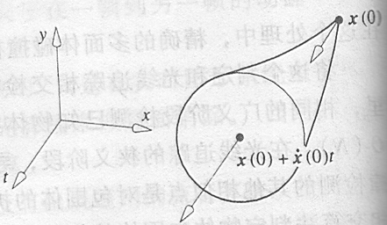
图示说明
在2D空间内移动的粒子的3D“抛物线角”

Slide 18
2、空间一致性方法
将场景空间分成单元格是最简单的利用空间一致性的方法
对于大多数图形应用来说，物体往往在地面运动
这样可以将划分变为二维网格
通过检测一个单元格是否含有一个以上的物体来探测可能发生的碰撞
这个简单方法面临的主要问题是：
单元格大小的最优选择
只适用于那些所有物体大小差不多的场景

Slide 19
八叉树划分
一种显著改进均匀空间划分法的是八叉树划分
八叉树消除了对那些离得远的物体对的测试
但由于物体运动，八叉树结构必须在每个时间循环步上进行更新，导致了巨大的额外计算量
是否值得进行空间划分取决于物体数量N和划分策略所占用的时间

Slide 20
最近邻居列表
另一种方法是对每一个物体，基于某个距离的阈值，维护一个最近邻居列表
允许自适应的步长

Slide 21
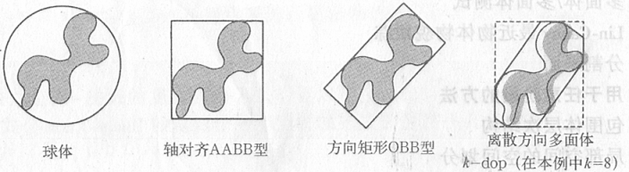
在广义阶段使用包围盒
在广义碰撞检测阶段使用包围盒是相当常见的，有4种几何体能用来作为包围盒
球体、AABB、OBB及离散方向多面体
包围体判定的基本原理是：
检测包围体是否相交要比检测物体相交快得多

Slide 22
优缺点（作业点）
球体是最简单的，但缺点是其包围效率很不理想
狭长物体的球包围体中存在很多空白空间
对于这样的物体，大多数广义阶段的相交到了狭义阶段检测时就不相交了
AABB的计算复杂度较低，且通常比球包围体高效
但AABB结构必须在物体运行时更新
如果一个渲染物体参与了运动,那么包围盒的效率变低
OBB相对于物体是唯一确定的，能够事先算出
通过使用PCA可以计算出OBB
Notes:
作业：通过搜集相关资料，了解PCA（主元分析法）的原理及其应用

Slide 23
包围体层次结构
碰撞检测的层次结构或者指空间划分策略
比如八叉树、BSP树，或者指包围体的层次结构
区别因素是一些层次结构在物体这一级就结束了，而另一些层次结构则继续对物体作细分(内划分)
八叉树是后者的一个例子
对于广义阶段的快速剔除使用划分到物体级别的层次结构，然后在树叶上作狭义检测
问题是需要对移动物体进行更新
包围体层次结构的另一个潜在优势是：
能用于关节结构的连接

Slide 24
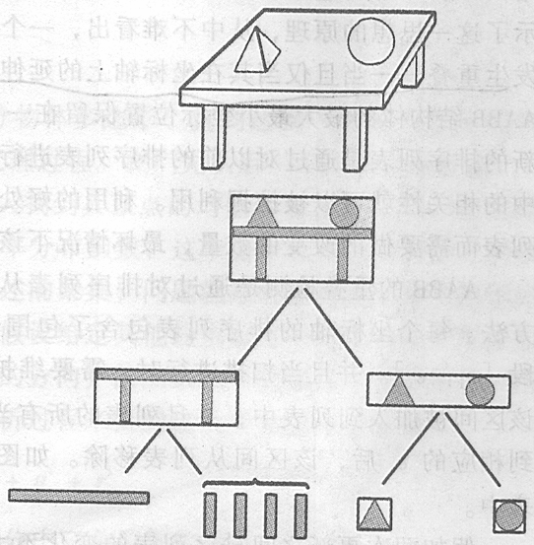
包围体层次结构

Slide 25
使用AABB的广义碰撞检测
AABB能够用于层次结构,或仅用于包围单个物体
这种方法的简单性来源于空间降维策略
从二维的碰撞检测降到一维
一个AABB结构的物体对发生重叠——当且仅当其在坐标轴上的延伸部分发生重叠
Y
X

Slide 26
OBB树
OBB方法最初用于光线追踪算法当中
其设计动机是它能紧密贴合在封闭物体周围
OBB贴合的紧密性暗示了在碰撞检测中，比起球体树或AABB树的层次结构，树的遍历层次较少
Gottchalk(1996)最早将OBB用于碰撞检测中

Slide 27
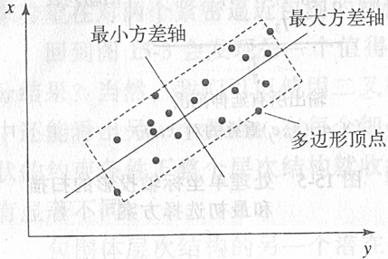
建造OBB树
利用主元分析(Principal Component Analysis)寻找几何体顶点的主轴

Slide 28
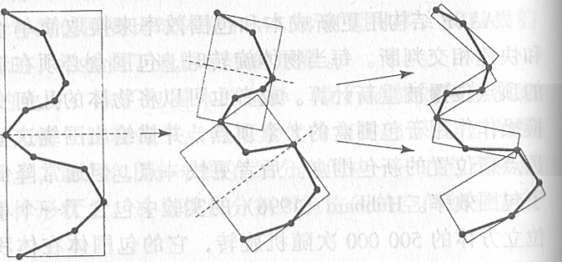
建造OBB树
OBB的计算是递归的算法，该算法确定了一棵树或一个层次结构
Notes:
先将一个OBB贴合整个场景，然后反复地用正交于其中的一个坐标轴的平面二分原来的OBB，这就产生了两个新的分割部分，每个部分都与新的OBB贴合。

Slide 29
使用OBB的广义碰撞检测
层次的根部包含了物体本身，叶节点包含了一个或多个多边形
如果两个物体的根部相交，那比较将沿着这两个物体的树结构下降
这样树的叶节点就表现了广义阶段的碰撞检测实现的细节层次
由于OBB树具有更紧密的包围效率，在执行碰撞查询时，可能只需要遍历更少的树层次

Slide 30
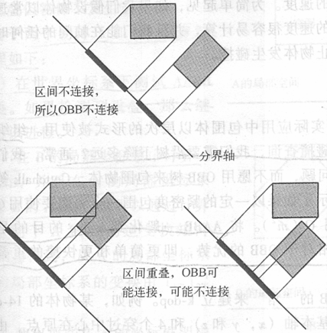
使用OBB的广义碰撞检测
虽然使用AABB的重叠检测仅涉及到直观的一维限度的测试，但据研究，OBB的重叠检测速度更快

Slide 31
k-dop树
k-dop是AABB的推广
组成树结构的包围体的效率定义：
为完成碰撞查询，需要沿树下降多远？
通常，我们宁愿沿AABB下降更远的层次来解决查询问题，而不愿用OBB树来包围物体
将AABB一般化到k-dop的目的是增加AABB的包围效率，并保留它相对于OBB的优势
优势是更简单和更快捷的重叠检测
Notes:
Gottchalk等人定义了一个低弯曲表面的收敛标准，并显示了如果以一定的紧密度包围一个表面要使用o(m)个OBB，那么用AABB或球体树就要用o(m²)。

Slide 32
使用局部空间划分的广义碰撞检测
对物体自身使用局部空间划分
原理上与包围体层次结构相同
对每个物体做单层细分，并用一个称为容器的盒子来包围物体，然后将这个盒子划分成体素
从包围效率上讲，容器与OBB树的树根一样，但使用均匀划分来取代层次分解

Slide 33
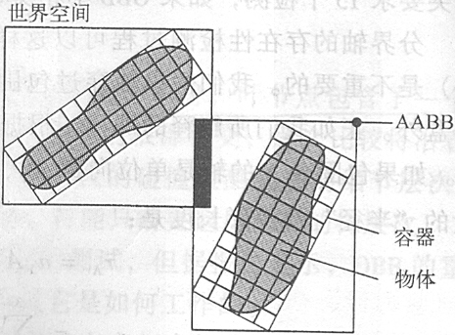
Notes:
AABB重叠所探测到的可能的碰撞引发了对容器的重叠检测。

Slide 34
对于A和B两个物体，算法步骤
在世界坐标系下测试AABB的重叠，如果检测到重叠，继续进行该进程
在B的局部坐标系中计算A的AABB，并且在A的坐标系中计算B的AABB
找出那些在A的坐标框架中重叠的体素和在B的框架中重叠的体素
对A集合中的每一个体素，检查相对的位于B集合中的体素

Slide 35
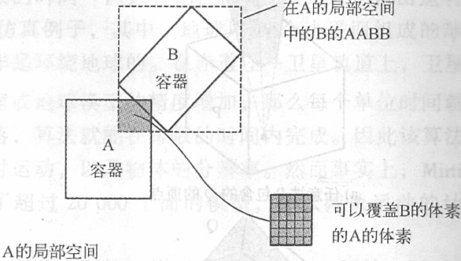

Slide 36
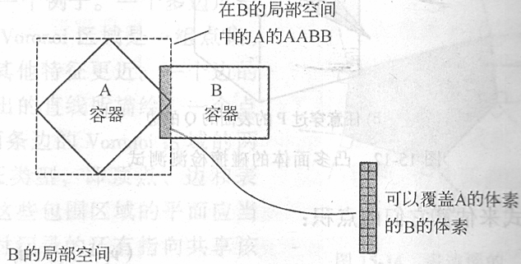

Slide 37
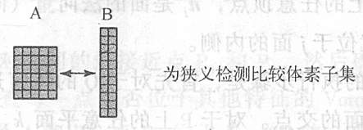

Slide 38
狭义碰撞检测
以上讨论了二阶段算法中的广义部分
现在开始讨论狭义碰撞检测部分
Moore和Wilhelms提出了一种凸多面体对之间的精确碰撞检测算法
该算法共应用了三个测试，其中任何一个测试通过都意味着碰撞的发生
考虑两个多面体P和Q的情况，三个测试如下

Slide 39
三个测试步骤
检查Q的所有顶点，看他们是否被P包含，反之亦然
检测Q的边是否穿过了P的表面，反之亦然
最后一个测试用来检测一个不常发生的情况，即两个多面体互相移动穿过时其表面都完全平行
可以通过考虑Q的每个平面的质心，并对其应用与顶点包含测试一样的方法来实现
第一个测试能够检测出大多数的多面体碰撞，所以许多系统仅仅采用了第一种检测方法

Slide 40
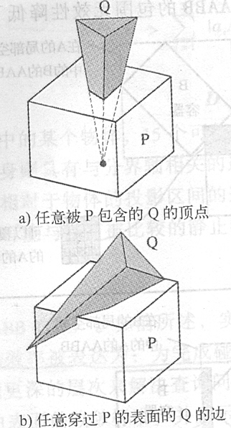

Slide 41
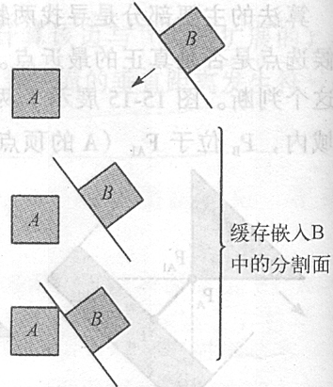
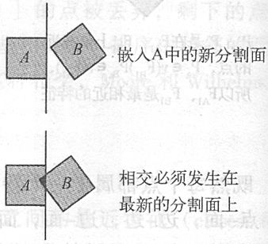
其他狭义碰撞检测方法
Lin-Canny最近特征算法
通过追踪两个物体特征对之间的最接近点来判断是否发生碰撞
分割面
Notes:
当移动物体B朝（静止的）物体A变换时，我们保留了相同的分割面。当这些分割面穿过物体A，一个新的平面就被找到，并且对这个例子而言这是最终的分割面，其中包含了连接点或相交点。为了找到连接点，我们仅比较与分割面相关的平面、边和顶点。

Slide 42
单阶段方法
以上分析的是碰撞检测的广义/狭义二阶段方法
现在开始讨论单阶段方法
很多引擎中使用BSP树做单阶段的碰撞检测
其诱人之处在于这种划分同时满足了实时渲染和碰撞检测的要求

Slide 43
局部空间划分——BSP树合并
如果每个物体都有局部BSP树，那么相交性测试就是一般空间下树的合并操作
比如下面的例子：
问题：物体2中是否有任何部分位于物体1中？
用物体1的平面来划分物体2，从而合并BSP树
对合并树的检查结果是碎片D₂属于物体1内部的子空间
Notes:
每棵树划分了物体的空间,为了检查重叠,我们合并这两个空间的表述体,也就等于合并空间本身

Slide 44
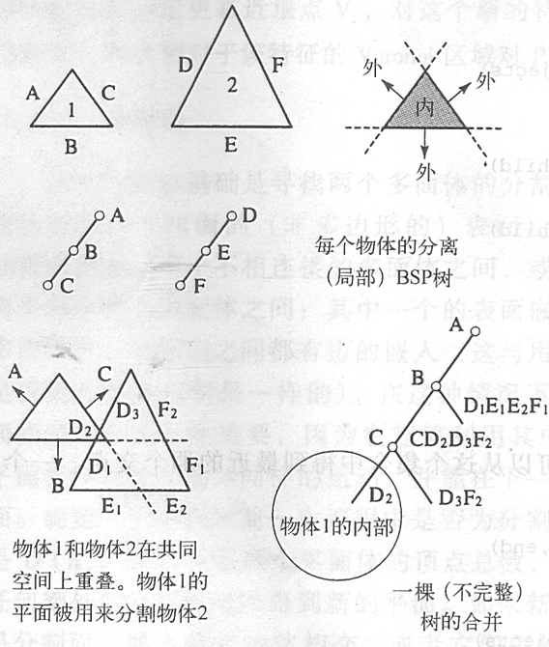

Slide 45
BSP树的包围体优势
BSP树使我们能够以低分辨率到高分辨率的方式存取包围体
用来作为分割平面的物体多边形逐渐增多
如果一对物体的包围体在某一分辨率上相交，那么物体本身就可能相交
我们通过树合并能够发现是否有物体相交
Notes:
当合并过程进行时，将树区域的对应部分进行相互比较来判定他们是否相交。如果不相交，那么相关的子树就不再做比较

Slide 46
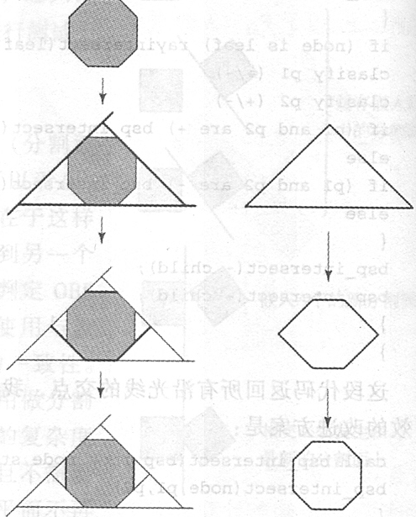

Slide 47
其他单阶段方法
球体/多面体的特殊化处理
标准物体可以简化碰撞检测运算
使用深度缓存
考虑到深度缓存能存放两个深度值——最大最小深度

Slide 48
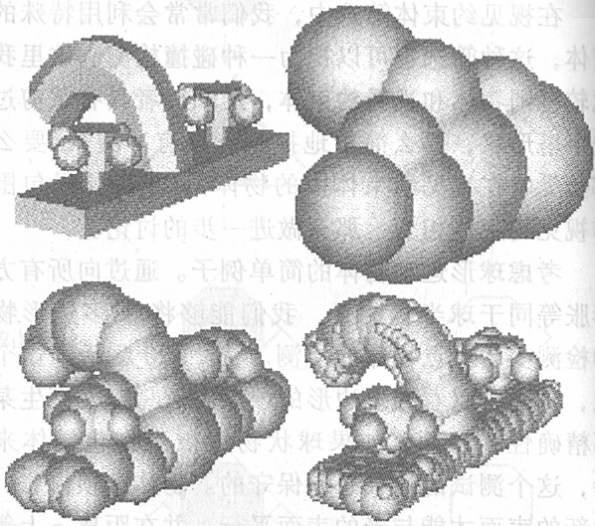
其他单阶段方法
Hubbard的时间攸关球树算法——单步方法

Slide 49
这种物体表面层次表示的方法与多边形的LOD方法相同，而组成多边形的LOD层次结构不适用于做碰撞检测
球层次的最顶层是物体的包围球，通过分解球体到越来越小的程度来收缩到物体表面

Slide 50
总结
本课学习了游戏引擎中十分重要的一个技术——碰撞检测
对碰撞检测技术进行了分类，并且按照分类学习了多种实现碰撞检测的方法
碰撞检测是一项比较耗费计算量的工作，但同时也是一项必要的工作
碰撞检测算法的好坏直接影响了游戏引擎的质量

Slide 51
主要参考文献
3D 游戏 卷1 实时渲染与软件技术

